Slide 1



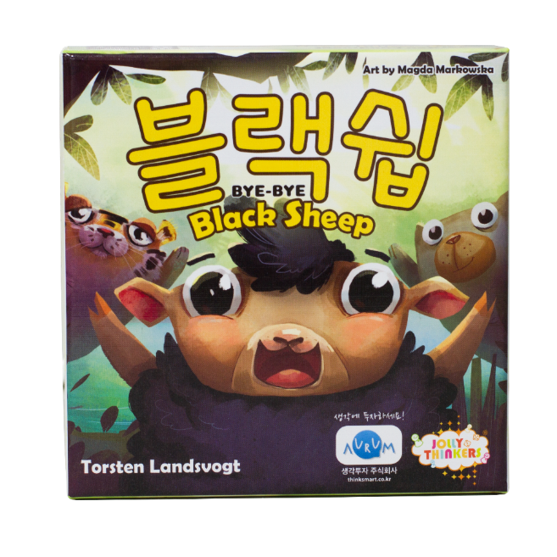



Slide 2
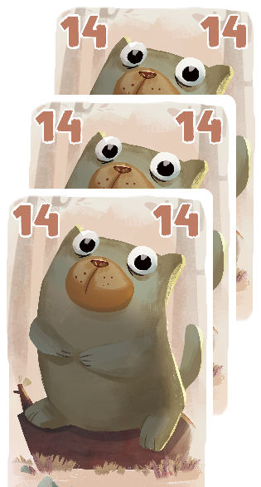
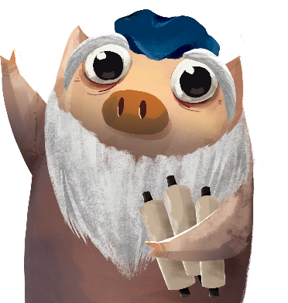

3
검은양을
피해서
세 마리 동물을 세트로
나? 검은양
모으면 됩니다!

Slide 3
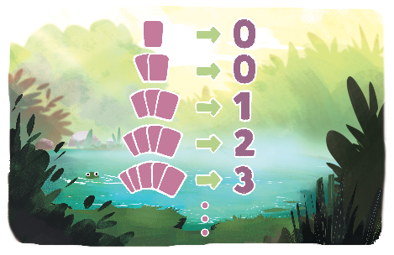
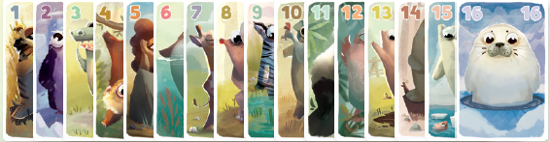
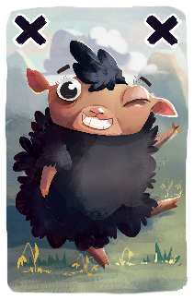
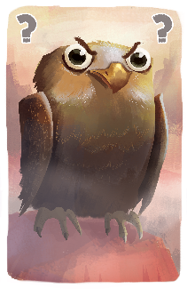
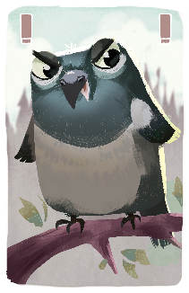
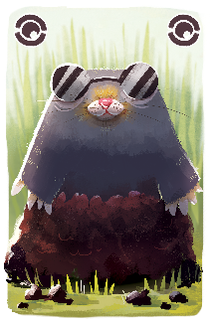
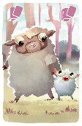
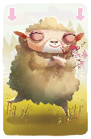
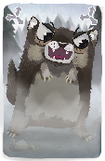
제품 구성
동물카드 78장 (한 숫자에는 4장씩)
물웅덩이 카드 1장
특수카드 11장
(검은양 5/독수리 3/두더지 2/까치 1)
심화게임 추가 특수카드

Slide 4


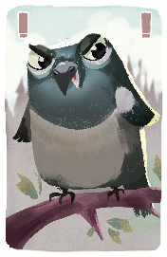
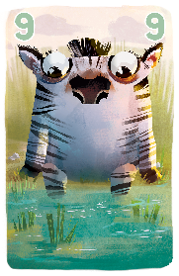
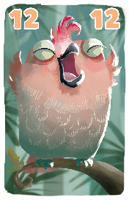
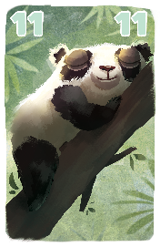
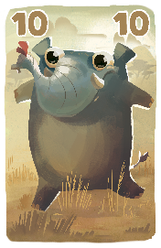
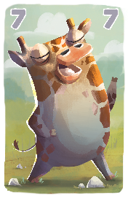

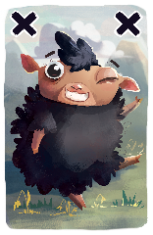
게임 준비
물 웅덩이 카드를 테이블 가운데에 놓습니다.
1) 숫자카드를 잘 섞어 각자 5장씩 받습니다.
2) 특수카드 (독수리/두더지) 1장을 받습니다.
3) 검은 양 카드를 한 장 받습니다.

Slide 5



게임 준비
다른 플레이어의 손에 있는 카드를 뽑아 웅덩이에 둡니다.
1) 한 사람의 카드를 여러 번 계속 뽑을 수도 있습니다.
2) 플레이어를 바꿔 지목해 계속 뽑을 수도 있습니다.
물웅덩이
숫자카드만
나온다면
계속 뽑아도
ok!

Slide 6
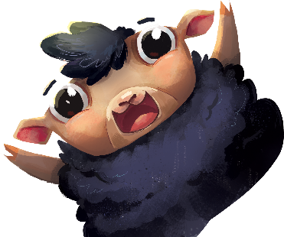
게임 준비
검은 양을 만나면, 강제 종료!!!!
1) 검은 양은 원래 주인에게 돌려줍니다.
2) 물웅덩이에 모았던 카드를 가져와 손에 합칩니다.
물웅덩이
나? 검은양
검은양이 나타났다!!!!
내 턴 종료

Slide 7



게임 진행
검은 양이 나오기 전에“패스＂를 외치고 종료할 수 있습니다.
1) 웅덩이에 모은 카드를 세어 손에 합칩니다. (5장)
2) 손에 든 전체 카드 중 가져온 카드보다 2장 적게
동물원에 내립니다. (5장-2장 = 3장)
물웅덩이
동물원
웅덩이에 모은 카드
5장 – 2장 = 3장
동물원에
내려놓을 수 있는 카드
패스!!

Slide 8

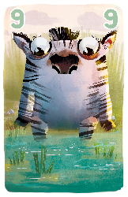

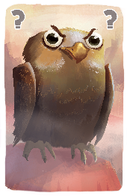
특수카드 1 독수리
특수카드를 뽑으면 해당하는 기능을 사용합니다.
독수리를 뽑았다면 아무나 한 명에게
특정 숫자카드를 달라고 할 수 있습니다.
물웅덩이
9있니?
(없으면 강제종료)

Slide 9

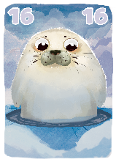
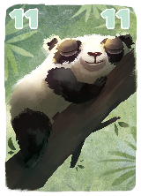
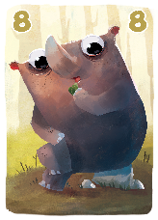
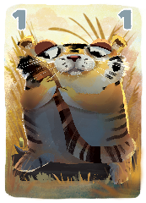
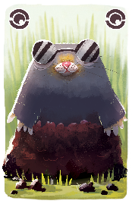
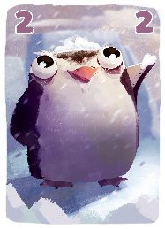

특수카드 2 두더지
특수카드를 뽑으면 해당하는 기능을 사용합니다.
두더지를 뽑았다면, 두더지를 빼앗긴 사람의 카드를
모두 살펴 본 다음 한 장을 뺏어 웅덩이에 놓습니다.
물웅덩이

Slide 10




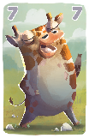
특수카드 3 까치-1
특수카드를 뽑으면 해당하는 기능을 사용합니다.
까치는 게임 초반에 뽑는 더미 옆에 두었다가
다음 2가지 상황 중 하나가 발생한 경우 게임에서 사용됩니다.
동물원
물웅덩이
누군가 다른 사람이 이미 동물원에
내려놓은 숫자카드와
같은 카드를 내려놓을 경우
가 이미 다른 동물원에
내려놓아져 있는 경우
처음으로 숫자카드가
한 세트 (3마리) 완성되는 경우
2) 누군가가 동물원에 숫자카드
한 세트를 완성하는 순간
동물원
동물원

Slide 11




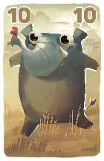
특수카드 3 까치-2
특수카드를 뽑으면 해당하는 기능을 사용합니다.
까치가 게임에 들어오면 우선 물 웅덩이 옆으로 옮겨둡니다.
그 다음 다른 사람들의 동물원에서 원하는 카드 한 장을 웅덩이에 둡니다.
동물원
물웅덩이
동물원
동물원

Slide 12


게임 종료
누군가가 가장 먼저 자신의 동물원에 특정 개수의 세트를 완성하면
게임에서 즉시 승리합니다.
인원수 | 승리를 위해 모여야 하는 세트
2 | 5
3 | 4
4 또는 5 | 3

Slide 13


